Slide 1

钉 — 您的个人知识库
让 AI 智能体「有据可查」
AI ENABLED PERSONAL KNOWLEDGE BASE
Notes:
大家好，今天我们来聊聊一个能彻底改变您工作方式的工具——「钉」。它不仅仅是一个存储工具，更是一个智能的个人知识库。它能帮您轻松收纳各类资料，并与AI智能体深度融合，确保所有答案都有据可查，彻底告别“AI瞎编”和“资料散落找不到”的窘境。

Slide 2

您将得到什么？
资料放哪？ → 告别混乱
看得懂吗？ → 节省时间
找得到吗？ → 精准定位
🔧 方案：个人知识库 + 二级文件夹
✨ 所有资料集中管理，如同拥有一个永不丢失的数字书柜，从此告别存储混乱。
🔧 方案：多格式自动提取为可读笔记
✨ 入库后自动转化为可搜索的文本笔记，无需手动OCR，大幅降低整理门槛。
🔧 方案：语义检索 + 标签筛选组合拳
✨ 打破关键词限制，用自然语言描述需求，按“意思”快速定位相关段落。
敢用吗？ → 信息可信
省事吗？ → 解放双手
活起来吗？ → 知识进化
🔧 方案：检索返回原文片段 + 智能体带出处
✨ 随时核对原始信息，彻底避免“幻觉”，确保引用内容的准确性与权威性。
🔧 方案：AI智能体 + 钉技能包一条龙服务
✨ 入库、自动打标、文献整理全自动化，把您从繁琐重复的知识管理工作中彻底解放。
🔧 方案：笔记、标签、索引数据持续更新
✨ 您的知识库不是一潭死水，而是越用越整齐、越用越懂您的“活性”知识资产。
Notes:
简单来说，「钉」为您解决了资料管理的六大痛点。从资料存放、内容提取、精准查找，到确保信息可信、解放双手，再到让知识持续进化，「钉」提供了一套完整的解决方案，让您的数字知识管理变得前所未有的高效和智能。

Slide 3
怎么用钉：两个入口，两种模式
Web 界面（浏览器访问）
AI 智能体 + 钉技能包
📍 定位：日常资料管理和手动检索的主要入口。
⌨️ 操作：支持上传、预览、文件夹整理、手动打标签及语义检索，上手即用。
✨ 特点：界面简单直观，无需任何编程知识。
📍 定位：进阶用法，实现复杂任务的流程自动化。
⌨️ 操作：在专业AI智能体中安装“/ding”技能包，通过自然语言指令驱动任务。
✨ 特点：高效自动化，支持自动入库、批量检索、全网文献整理等高级操作。
关键提醒：
豆包、元宝等通用聊天工具无法安装「钉」技能包。若您需要管理个人知识库并要求AI回答具备明确的来源引用，请务必使用专业智能体 + 钉的组合方案。
Notes:
「钉」提供了两种灵活的使用方式。对于日常的轻量操作，您可以直接使用网页界面，简单直观。而对于复杂的批量任务，您可以通过AI智能体和「钉」技能包，实现高效的自动化。这两种模式满足了您在不同场景下的需求。

Slide 4
功能一：个人知识库与文件夹
统一入口，井然有序
个人专属，安全隔离
为深度检索打基础
❌痛点：文件杂乱无章，散落在桌面、下载文件夹、网盘和聊天记录中，查找困难。
✅解决：所有资料收纳在一个统一的个人知识库中，通过清晰的文件夹结构，让数字资产井然有序。
❌痛点：担心个人资料与他人的混在一起，或者被他人误删、误改，隐私与安全无保障。
✅解决：您的个人知识库是完全私有的，默认只有您自己可访问，实现物理与逻辑上的双重安全隔离。
❌痛点：只能依赖模糊的文件名回忆内容，一旦文件名命名不规范，文件几乎等同于“丢失”。
✅解决：将文件集中统一管理，是实现AI驱动的“全文内容级检索”、“语义检索”的必要前提。
💡 怎么用？操作超简单！
像您平时使用电脑一样，找到本地文件，直接拖进「钉」的网页界面，选择一个合适的文件夹存放即可完成上传。无需额外学习成本，即刻上手。
Notes:
首先是个人知识库功能。它就像一个完全属于您的数字书柜，让您告别文件散落各处的烦恼。通过二级文件夹，您可以像整理实体书一样结构化地归档您的数字资料。所有文件都安全隔离，为后续的深度检索打下坚实基础。

Slide 5
功能二：多格式自动提取笔记
这是「钉」的核心智能功能之一。文件上传后，系统会自动提取文本内容，并在侧边栏生成一份清晰的Markdown 格式笔记，无需手动整理，大幅提升处理效率。
Office 文档
可编辑 PDF
图片版 PDF
图片文件
精准识别文档结构，完整提取文本和排版信息，还原内容原貌。
直接抽取正文内容，智能保留段落结构与层级，方便快速阅读。
自动调用高精度OCR技术，将扫描件中的图片文字转化为可编辑文本。
同样支持OCR提取技术，无论是截图还是照片，其中的文字内容都能被“读懂”。
核心对比：传统网盘只是帮您“存文件”，而「钉」是在“存文件”的基础上，更进一步帮您“读懂文件”，让每一份文件的价值最大化。
Notes:
第二个核心功能是多格式自动提取笔记。无论您上传的是Word、PDF还是图片，「钉」都能自动提取其中的文字内容，生成一份清晰的笔记。这不仅为您节省了大量手动整理的时间，更重要的是，它让“读懂文件”成为可能，为后续的精准检索铺平了道路。

Slide 6
功能三：语义检索（带原文片段）
过去的痛点
只模糊记得“去年那份报告里写过类似观点”，但想不起来文件名，翻遍文件夹也无从下手。
使用「钉」之后 · 按“意思”查找
无需记忆文件名，只需用一句话描述您想找的内容，系统就能精准定位到包含相关观点的原文段落。
过去的痛点
担心 AI 在生成报告时编造或错误引用内部数据、结论，缺乏事实依据的“生成”毫无价值。
使用「钉」之后 · 先获取证据，再组织语言
通过「钉」的检索，快速拿到库内真实、可靠的原文片段作为证据，再让 AI 基于这些“事实”进行专业的语言组织。
过去的痛点
关键词检索局限大，用“A词”搜不到用“B词”表述的同义内容，容易造成信息遗漏。
使用「钉」之后 · 覆盖同义表述
基于先进的语义检索技术，能够理解词语的深层含义、语境和上下文逻辑，精准召回同义词、近义词描述的内容。
Notes:
第三个功能是强大的语义检索。您不再需要依赖模糊的文件名，而是可以用自然语言进行提问。「钉」会理解您的意图，并直接返回与您查询最相关的原文片段和来源文件。这让信息查找变得前所未有的精准和高效，也确保了您引用信息的准确性。

Slide 7
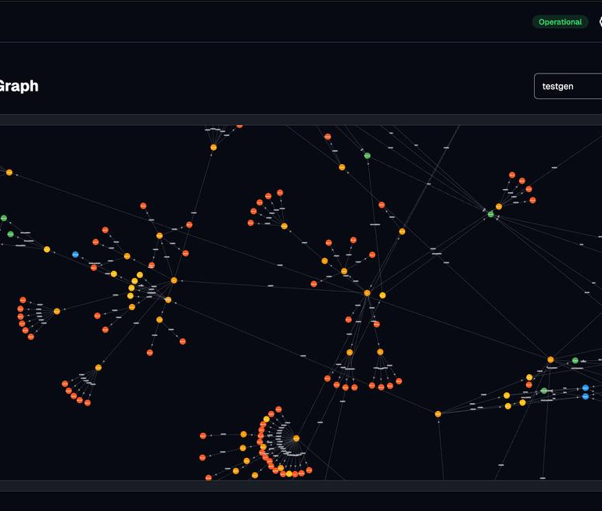
功能四：标签、目录与知识网络
核心能力 · 提供什么
•灵活标签：支持自定义与批量打标，给文件贴上专属“身份”。
•全局视角：提供全库文件列表，构建鸟瞰级目录。
•智能图谱：自动分析标签关联，以可视化图谱形式呈现知识网络。
•精准跳转：支持从标签直接跳转到笔记内具体段落，定位零延迟。
价值创造 · 您的好处
•构建知识地图：将杂乱的文件集合，转化为逻辑清晰、可见的主题结构。
•发现潜在联系：直观发现不同主题间的隐藏关联，快速识别研究与学习的空白点。
•高效筛选文献：点击图谱节点，一键圈定相关文献集合，大幅提升检索效率。
Notes:
第四个功能是知识组织。通过灵活的标签系统和可视化的标签关系图，您可以将零散的文件构建成一个互联互通的知识网络。这不仅让您对自己的知识体系一目了然，还能帮助您发现知识间的隐藏关联，实现从“一堆文件”到“知识地图”的转变。

Slide 8
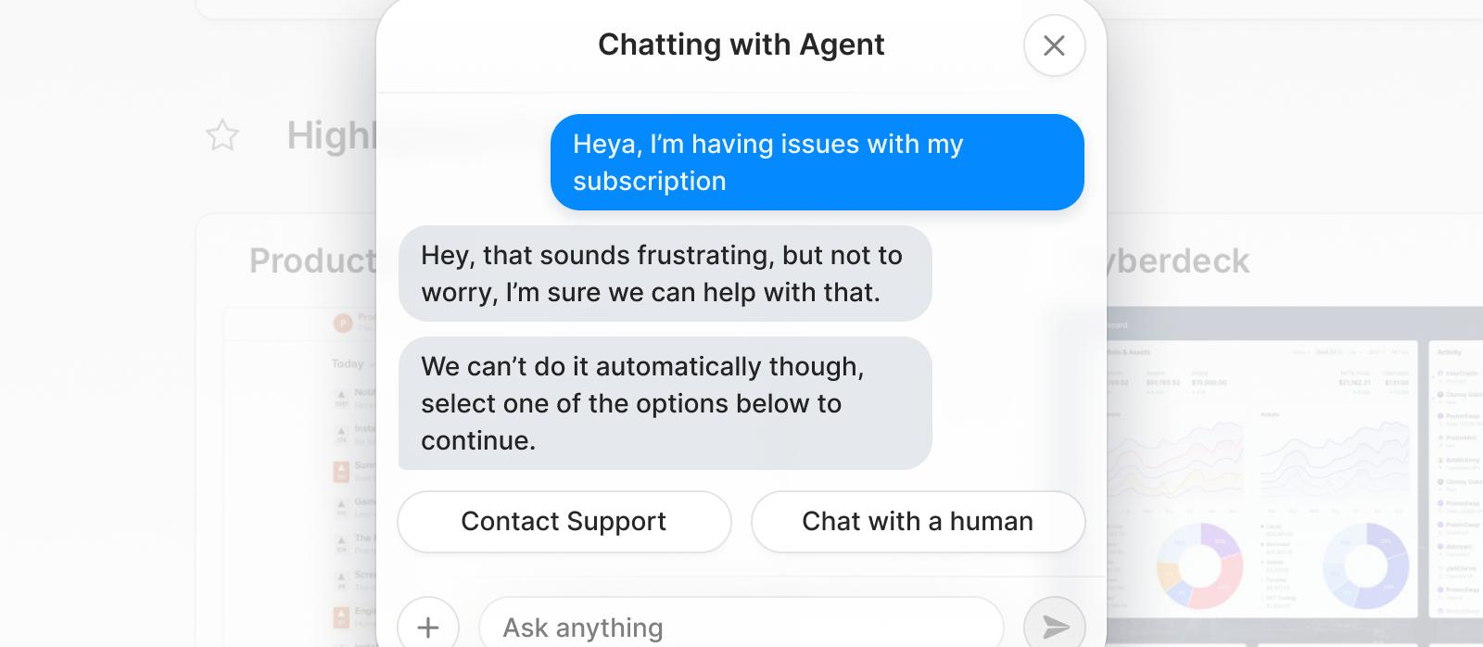
功能五：与 AI 智能体协作（钉技能包）
「钉」技能包 (/ding) 是连接您的AI智能体与「钉」知识库的专属桥梁。
它的核心使命是教会智能体一套不可逾越的“行为准则”：在回答您的每一个专业问题时，都必须严格遵循“回答附带出处，推理基于原文”的原则，彻底解决AI“一本正经地胡说八道”的问题。
指令：资料自动化入库
“把这篇PDF入库，并打上‘临床研究’标签” → 自动完成：上传文件 → 提取结构化笔记 → 打标签 → 归档入库。
指令：基于原文的检索
“我库里关于XX项目的已有结论是什么？请引用原文” → 在您的私有知识库中精准检索，直接引用原文片段组织回答并标注来源。
指令：全网文献采集
“帮我查找近五年关于XX靶点的最新PubMed文献” → 自动完成：检索 → 下载全文 → 提取关键信息 → 自动入库。
核心定位：您是掌控全局的“指挥者”|「钉」是您坚实的“资料与规则底座”
Notes:
第五个功能，也是「钉」的强大之处，在于与AI智能体的协作。通过安装「钉」技能包，您可以让AI智能体成为您的知识助理。您只需下达自然语言指令，智能体就能帮您完成自动入库、批量检索、文献整理等复杂任务，并且所有回答都会严格遵循“带出处”的原则。

Slide 9
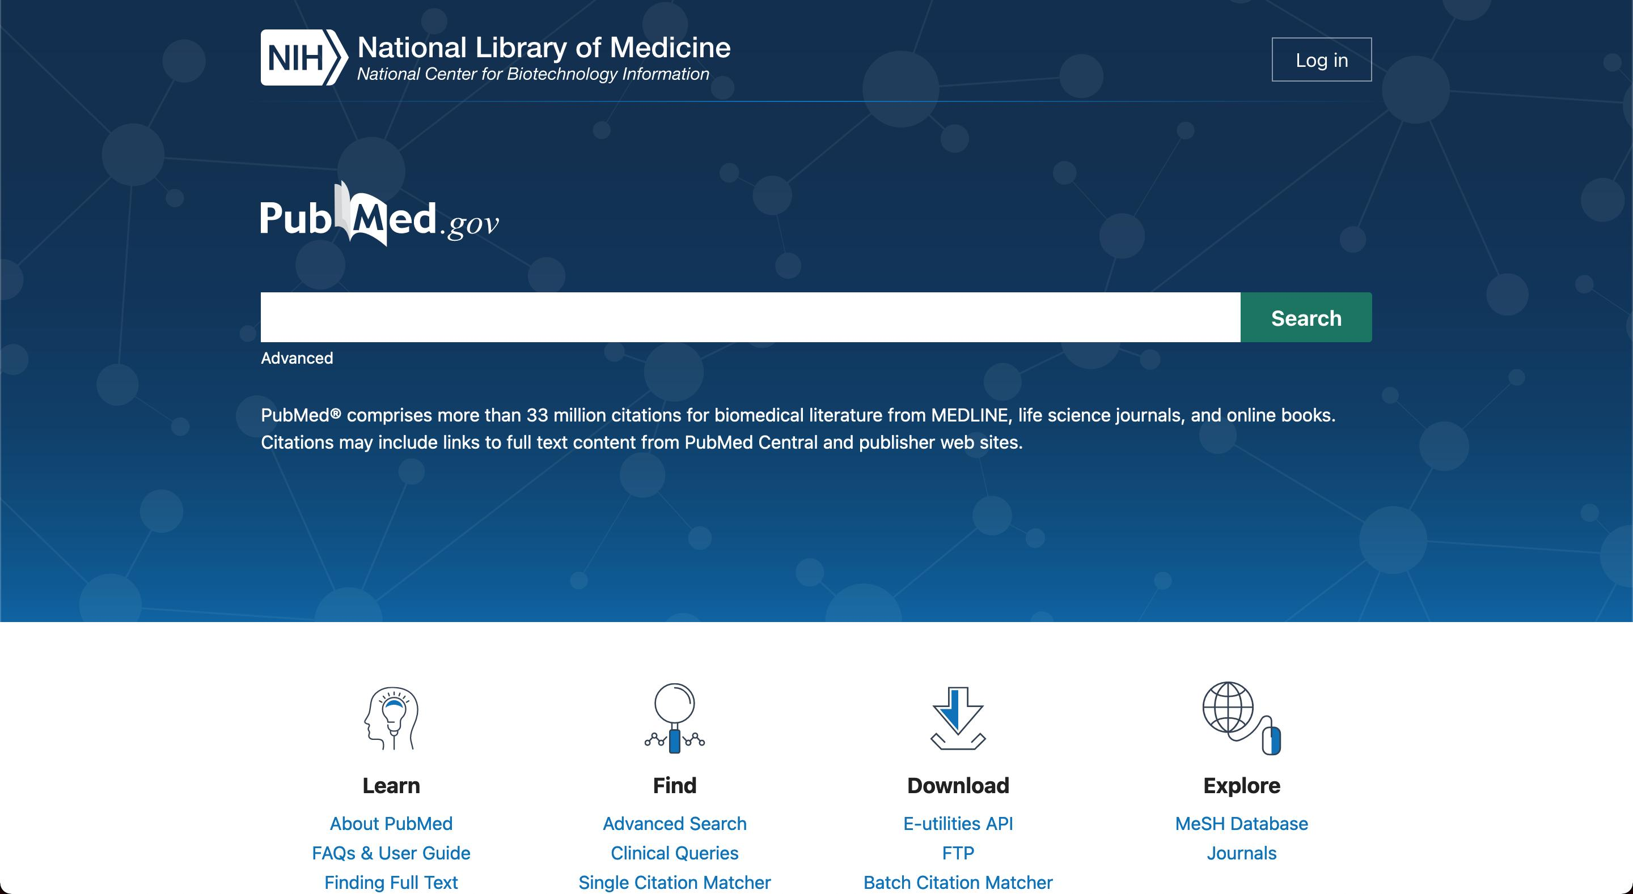
功能六：网上资料一条龙入库
通过「钉」技能包，您的AI智能体可以将从互联网获取公开资料的流程完全自动化：
查找 / 下载 → 自动入库 → 提取笔记 → 智能打标 → 建立检索索引
💡 场景举例
浏览网页发现一篇有价值的行业报告？只需将链接发给智能体并说：“把这个报告的内容整理后存入我的知识库”。第二天，报告已躺在您的文件夹，且支持全文检索，即存即用。
从“收藏”到“可搜”
彻底改变“收藏即吃灰”的窘境，让每一份收藏都能被高效检索与利用。
极大减少重复劳动
告别繁琐的“下载-重命名-上传”手工流程，将精力集中在真正的价值创造上。
促进团队知识共享
构建结构化团队知识库，新老员工可无缝复用沉淀资产，加速人才培养。
Notes:
第六个功能是网上资料一条龙入库。您可以让AI智能体自动完成从查找、下载到整理、入库的全过程。这意味着，您在网上看到的任何有价值的公开资料，都可以一键转化为您知识库中可随时检索的一部分，极大地提升了知识获取的效率。无论是医学文献、行业报告还是技术文章，都能从“收藏吃灰”变成“即存即用”，并支持在团队内部快速复用和共享。

Slide 10
功能七：分享与预览
核心能力 · WHAT WE OFFER
价值收益 · KEY BENEFITS
可控的单文件分享
为单个文件生成专属分享链接，支持自定义设置访问密码、有效期以及最大下载次数，分享权限尽在掌握。
外发资料，权限可控
仅向外部人员分享特定文件，无需暴露整个知识库目录，最大程度降低敏感信息泄露风险，合规更安心。
便捷的在线预览
同事或合作伙伴点击链接后，无需下载客户端，可直接在浏览器中高效预览文件内容，实现轻量化查看。
轻量化协作，效率跃升
彻底告别“下载大文件”的漫长等待，点击链接即可预览，大幅提升跨部门及外部合作伙伴间的沟通协作效率。
安全的API密钥管理
在个人中心集中管理您的API密钥，支持随时创建新密钥、查看密钥详情或一键停用旧密钥，保障接口安全。
账户安全，最后一道防线
即便API密钥意外泄露，也可通过后台一键停用功能，迅速切断非法访问路径，为账户和数据安全构筑坚实屏障。
Notes:
最后是分享与安全功能。您可以安全可控地分享单个文件，设置访问权限，确保资料外发的安全。同时，便捷的在线预览功能提升了协作效率。而API密钥管理机制则为您的账户安全提供了最后一道坚实的保障。

Slide 11
AI 重塑知识管理：三大日常场景升级
科研 / 文献管理
内规 / SOP / 培训
个人资料沉淀与整理
BEFORE · 痛点：
写综述时，想不起来具体是哪篇文献、哪个段落提到的关键观点。
BEFORE · 痛点：
查找具体条款时，只能靠记忆或模糊的文件名，在海量文档中进行全文搜索。
BEFORE · 痛点：
电脑里总有一个叫“待整理”的文件夹，且永远是满的，越积越多，难以检索。
NOW · AI 赋能：
直接在「钉」内进行语义检索，AI回答会直接附上篇名 + 原文摘录，精准溯源。
NOW · AI 赋能：
用自然语言直接提问，系统能瞬间定位到相关条款的具体段落和上下文。
NOW · AI 赋能：
利用“待AI处理”清单和智能标签关系图，让散落的知识自动关联，井井有条。
显著减少重复阅读时间 确保学术严谨性
合规问答与材料引用 变得快速且准确
知识库越用越有价值 拒绝杂乱无章
Notes:
让我们来看三个日常工作场景。无论是科研文献管理、内部规章制度查询，还是个人资料的沉淀整理，「钉」都能带来革命性的改变。它让信息查找更快速，引用更准确，知识管理更有条理，最终让您的工作效率得到质的飞跃。

Slide 12
索引与整理状态（心里有数）
01 / 系统为您提供
02 / 带给您的价值
可视化的提取状态
清晰查看排队、提取、完成或失败状态，遇失败支持一键重试，过程透明。
状态透明，无需猜测
彻底告别“我的文件到底能不能搜到”的不确定性，系统状态实时可见。
自动建立向量索引
文件就绪后，系统自动构建语义向量索引，确保资料可被AI精准理解和检索。
重试机制，保障完整
重要资料不会因瞬时技术波动“丢失”，一键重试确保数据完整入库。
待AI处理清单汇总
自动聚合未打标签或提取异常的文件，生成专属待办列表，让整理更有条理。
清单驱动，整理有成就感
像清空邮箱一样，通过处理待办清单，让知识整理从“负担”变成有成就感的任务。
Notes:
「钉」让您对知识库的状态了如指掌。通过可视化的提取状态和待处理清单，您可以清晰地知道哪些文件已经就绪，哪些还需要处理。这种透明化的管理方式，让知识整理不再是一件令人头疼的事，反而能带来完成任务的成就感。

Slide 13
快速上手（使用者 Checklist）
STEP 01
STEP 02
STEP 03
体验网页核心功能
约 5 分钟 · 即刻体验
连接智能体 (Agent)
一次性配置 · 需IT协助或自助
养成高效工作新习惯
积微成著 · 重塑知识管理
1.登录：访问您的「钉」站点 URL 并登录。
2.上传：尝试上传 1-2 个您工作中的典型文件。
3.查看：等待几分钟，查看系统自动提取的内容摘要。
4.检索：尝试用一句自然语言描述，检索刚上传的内容。
1.安装：在您的 AI 智能体环境中，搜索并安装「钉」技能包。
2.配置：在「钉」个人设置中生成专属 API 密钥并完成绑定。
3.指令：下达首个指令，如“列出我知识库中待处理的合同”。
★新资料，先入钉：所有新获取的工作资料，第一时间上传至知识库，防丢失。
★写材料，先查库：撰写报告前，让智能体检索您的知识库，快速整合信息。
★每周回顾：每周花几分钟，清理重复文件并优化标签，提升检索效率。
Notes:
上手「钉」非常简单。您可以按照这个Checklist，先花5分钟体验网页的核心功能，然后连接您的AI智能体，最后，最重要的是，养成“新资料先入钉，写材料先查库”的高效工作新习惯。

Slide 14
常见问题（使用者版）
钉是聊天软件吗？
能用豆包文档代替吗？
钉会替我写综述吗？
不是。「钉」的核心是知识库与检索系统。如需管理个人知识库并要求AI带出处回答，请使用智能体+钉。
不能替代。聊天工具中的文件上传更偏向于临时问答，缺乏长期的知识库管理和严格的带出处检索能力。
不会直接写。「钉」的核心价值是为您提供撰写综述所需的精准证据片段，辅助您构建高质量综述。
别人能看到我的文件吗？
没有智能体能用吗？
默认不能。您上传的所有文件均存储在您个人的知识库中，且是完全数据隔离的，未经您的授权，任何第三方（包括平台方）均无法访问您的知识库内容。
能。即使不搭配智能体使用，您依然可以通过网页端完整的完成文件上传、全文检索、标签管理等核心功能。
Notes:
这里我们整理了一些用户最常问的问题。总结来说，「钉」不是聊天软件，也无法被聊天工具中的临时文件上传所替代。它的核心是提供精准的证据片段，并且您的文件是安全隔离的。即使没有智能体，您依然可以使用其核心功能。

Slide 15

让资料活起来，让 AI 办事有据可查
立即访问：[https://ding.yyyou.top]
Notes:
总结一下，「钉」将您散落的资料，汇聚成一个可搜索、可引用、可不断进化的个人知识库。当您为AI智能体配备了「钉」技能包后，过去繁琐的资料整理工作，现在只需一句话指令即可完成。从今天开始，让我们一起养成新习惯，让资料活起来，让AI办事有据可查。感谢大家！

